Slide 1

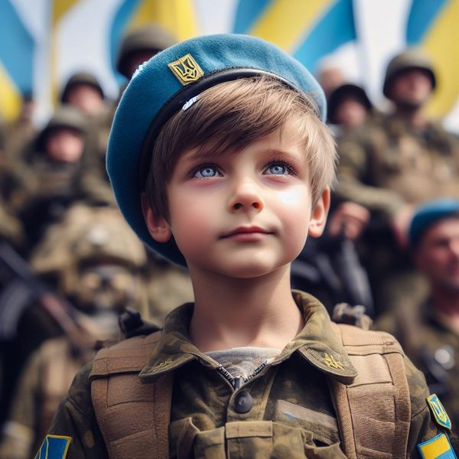
Герої серед нас
Перший урок
У 3 класі
2025-2026 н.р.

Slide 2
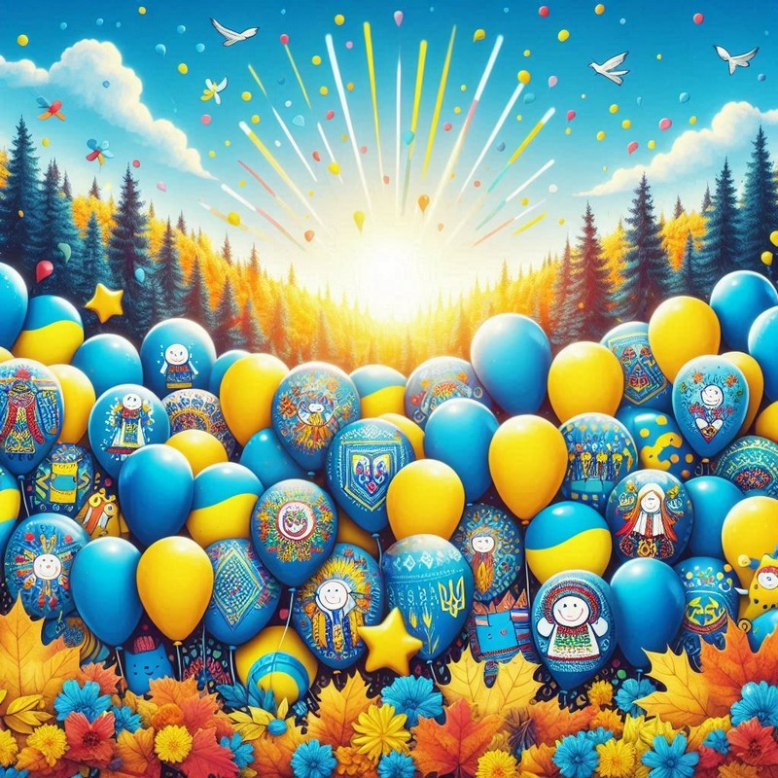
Назви почуття, які відчуваєш на першому уроці
1 вересня

Slide 3
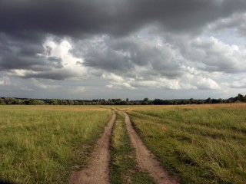
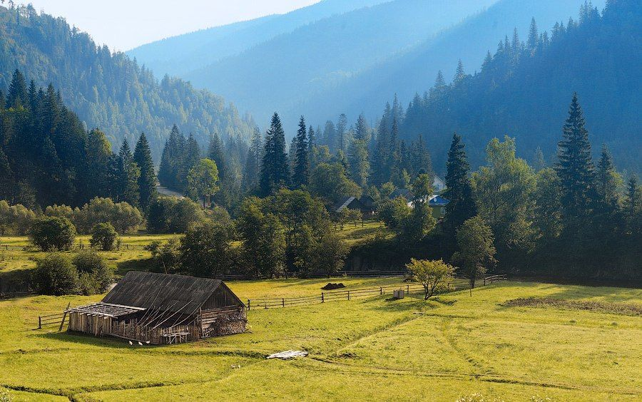
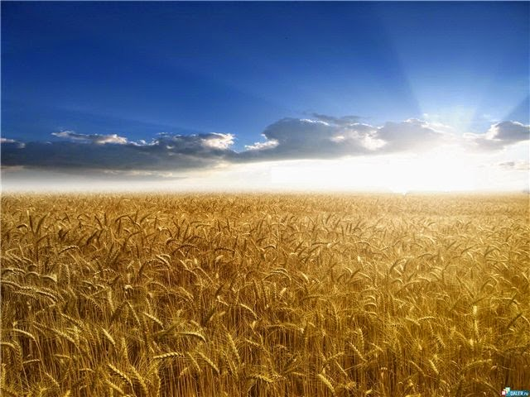
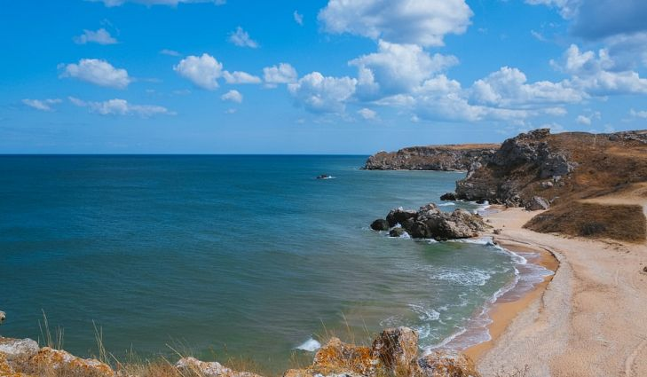
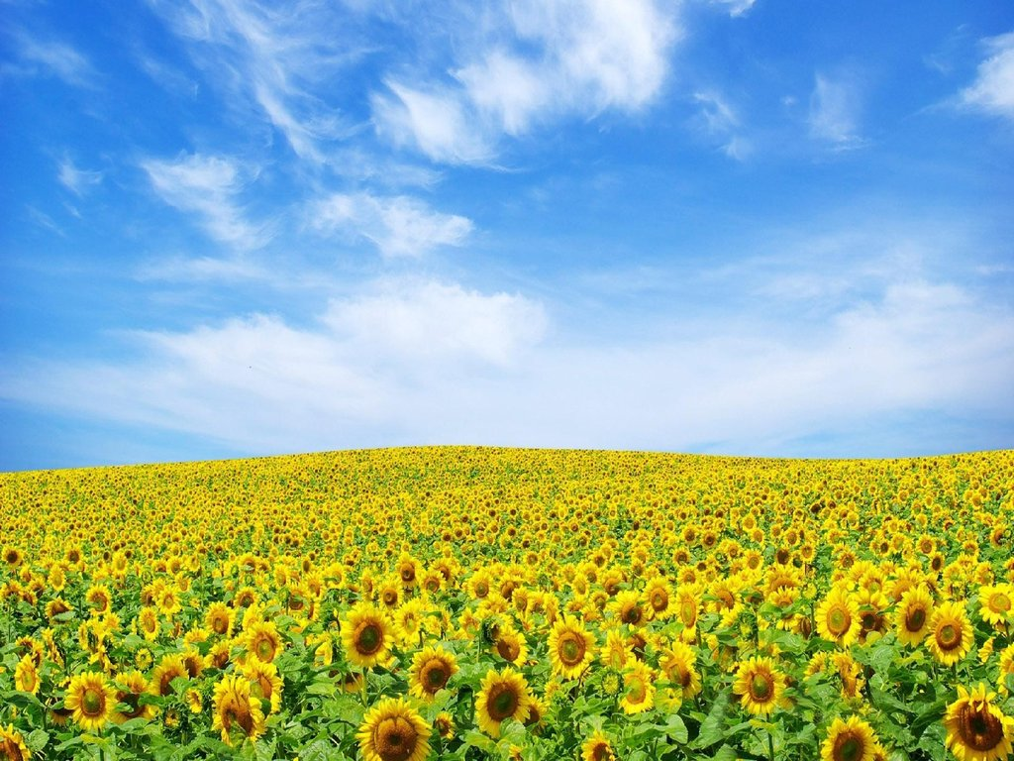
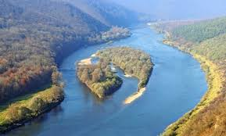
Віртуальна подорож Україною

Slide 4
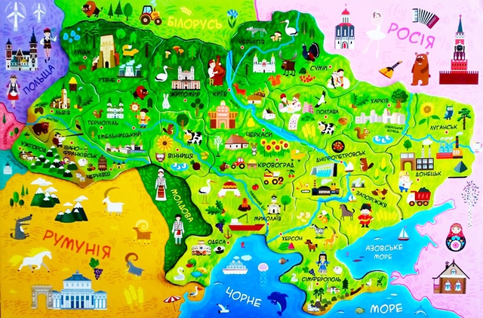

Slide 5
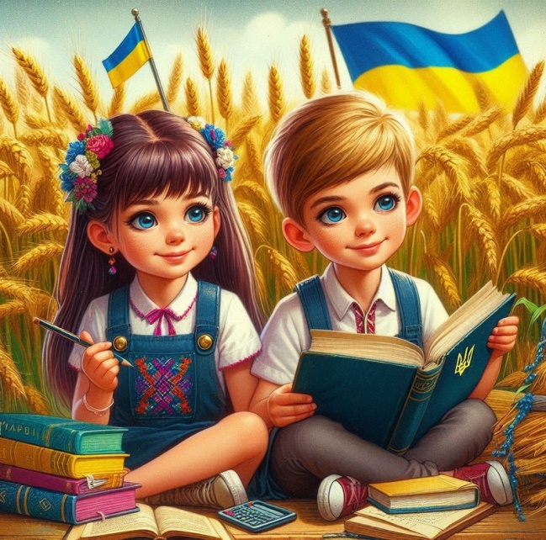
Мій дім - Україна
Україна – одна з найбільших європейських держав.
ЇЇ площа дорівнює майже 604 тис кв км.
На її території нині проживає понад 110 національностей.
Чисельність населення України становить
43 мільйона чоловік.
- Оскiльки це велика країна, то земля нашої Батьківщини багата на широкi i чарiвнi простори, прекраснi села i мiста.

Slide 6
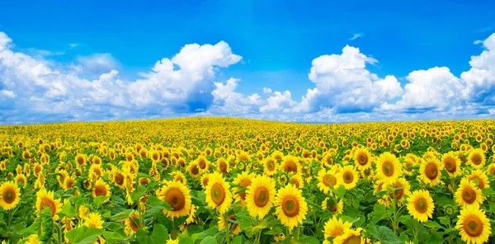
Моя пам’ять
29 серпня — вшанування пам’яті захисників та захисниць України, які загинули в боротьбі за незалежність, суверенітет і територіальну цілісність України.
Цю дату обрали невипадково. У 2014 році саме цього дня стався Іловайський злочин: українських воїнів, які виходили з оточення, підло розстріляли російські війська. Вони йшли крізь соняшникові поля, і відтоді соняшник став символом нашої скорботи та пам’яті.
Ми не забудемо їхньої жертовності.
Ми завжди будемо вдячні.
Ми завжди пам’ятатимемо.

Slide 7

Асоціація «Війна»
трагедія
смерть
Позитивні чи негативні почуття виражають ці слова?
загибель
вибухи
агресія
роз’єднані родини
руйнування
страхи
Хвилина мовчання за загиблими
катастрофа
повітряна
тривога
біль
окупація

Slide 8

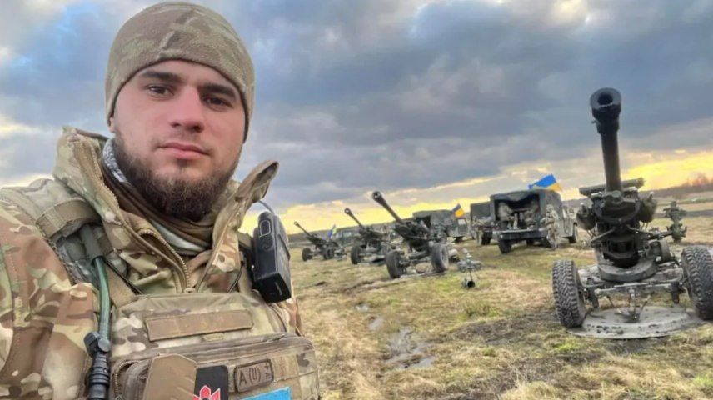
Дмитро “Да Вінчі” Коцюбайло
У шкільному дворі Дмитро завжди мав за вухом олівець. Він малював будь-де і будь-що: драконів, комікси, вигадані карти з “таємними” маршрутами. За цю творчу звичку друзі назвали його Да Вінчі. Він умів бачити картину ширше, ніж інші — і в житті, і на війні.
Коли країну охопила війна, Дмитро пішов добровольцем. Його штурмова рота трималася там, де інші підрозділи не могли. “Тримаймося, хлопці, ще трохи”, — казав він, коли земля здригалася від “Градів”. Спокій у його голосі врятував не одне життя.
Побратими згадували: “Да Вінчі завжди йшов першим. Він мав талант робити з людей команду, бо сам ніколи не боявся”.
Дмитро загинув 7 березня 2023 року під Бахмутом, залишившись на передовій до останнього подиху. Він — наймолодший Герой України, кавалер ордена “Золота Зірка” (посмертно) та ордена “За мужність” ІІІ ступеня. Йому було 27 років.
Його підрозділ, “Вовки Да Вінчі”, продовжує воювати й сьогодні під його ім’ям.

Slide 9
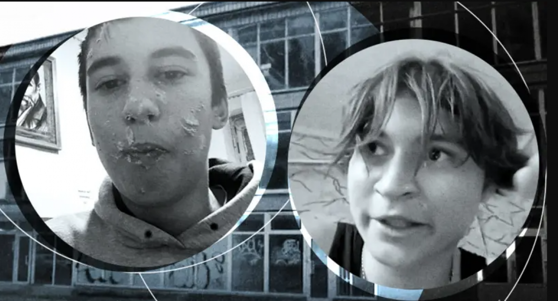
Тігран Оганнісян та Микита Ханганов
Указом Президента України орденом Свободи було посмертно нагороджено двох підлітків з Бердянська — Тіграна Оганнісяна та Микиту Ханганова – за громадянську мужність, патріотизм, самовіддане відстоювання суверенітету та незалежності Української держави, а також конституційних прав та свобод людини.
Російська влада звинуватила їх у нібито підготовці диверсії на залізниці. Підлітків було вбито, ймовірно, співробітниками російських силових структур. Їм було по 16 років

Slide 10
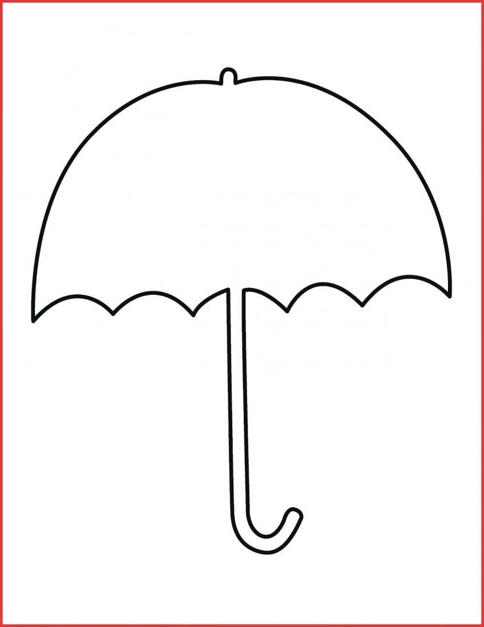
Мій захист від негативу війни
віра
друзі
захоплення
Українці не злякались наступу великої за територією Росії. Об’єднались і боронять людей, землю від ворогів. Наші захисники демонструють мужність, мудрість, гідність.
батьки
музика
книжки
природа
спорт
малювання

Slide 11
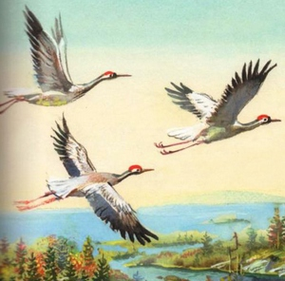
Облітав журавель
Сто морів, сто земель,
Облітав, обходив,
Крила, ноги натрудив.
Ми спитали журавля:
- Де найкращая земля?
Журавель відповідає:
- Краще рідної немає!
ОБЛІТАВ ЖУРАВЕЛЬ
Платон Воронько

Slide 12
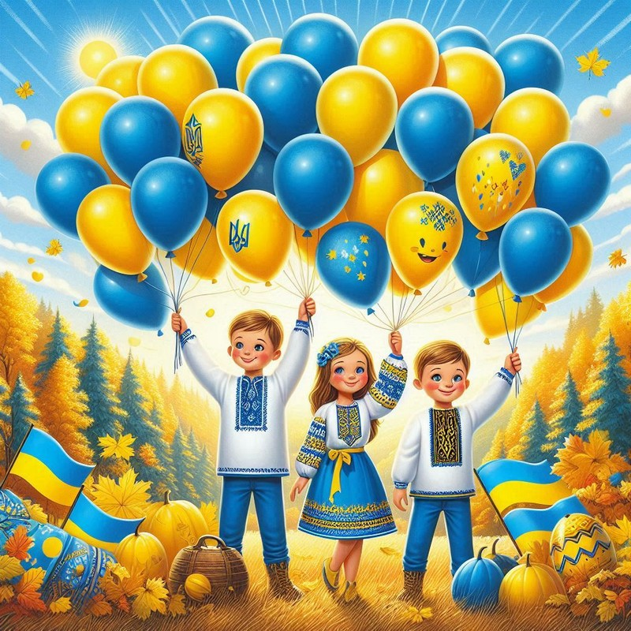
Вікторина «Моя Україна»
Найвища гора України?
Найбільше море, що омиває Україну?
Найбільша річка нашої держави?
Україна – європейська держава, назвіть її сусідів (не менше трьох країн).
Столиця України.
Наймілкіше море у світі
Місто – курорт на узбережжі Азовського моря на річці Берда.
Обласний центр, у якому розташоване місто Бердянськ.

Slide 13
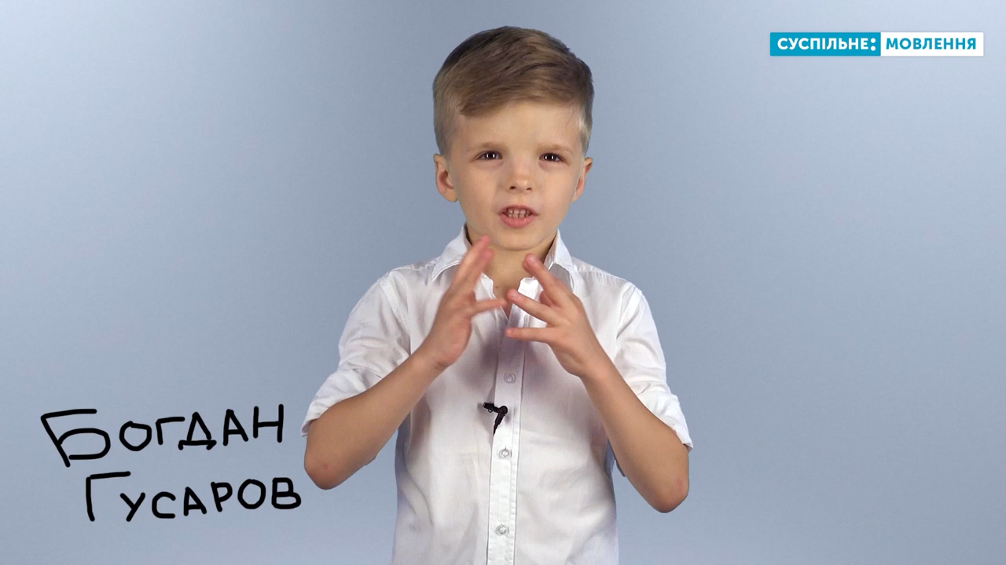
Історія України за 3 хвилини

Slide 14

„Батьківщина для мене…”
Мої думки
„Я бажаю Батьківщині…”

